Slide 1

Выполнили : ученики 2 класса
МОУ « Ключевская СОШ
Руководитель : Цур-Царь Татьяна
Владимировна

Slide 2
Цель работы : вырастить саженцы дуба в домашних условиях
Для достижения данной цели были поставлены задачи:
1.Собрать информацию по теме
2.Вырастить саженцы дуба из желудя в домашних условиях.
3. Проследить за ростом саженцев
4. Узнать о жизни и местах обитания деревьев и о их месте в природе и жизни человека.
5. Подвести итог работы

Slide 3
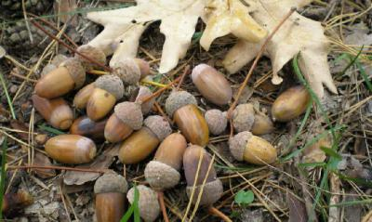
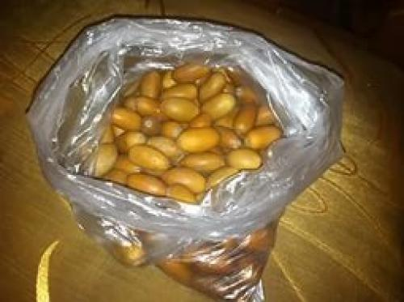

Slide 4
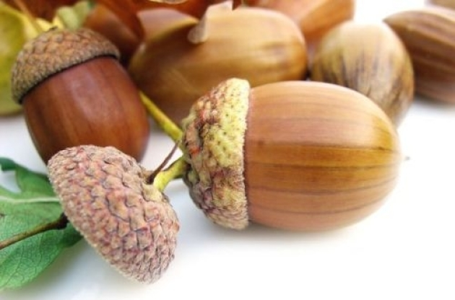
Гипотеза
В ходе работы проверялась гипотеза: о возможности выращивание дерево дуба из желудей в домашних условиях.

Slide 5
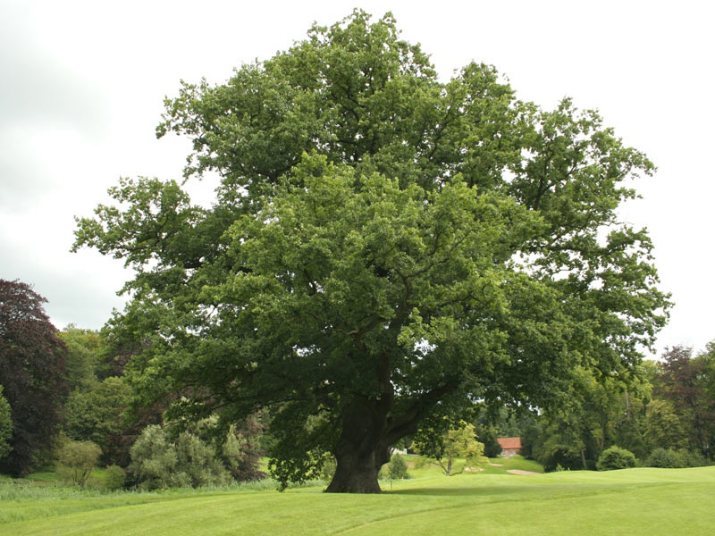
Дуб – могучее дерево.
Символ силы, мужества, здоровья, долголетия.

Slide 6

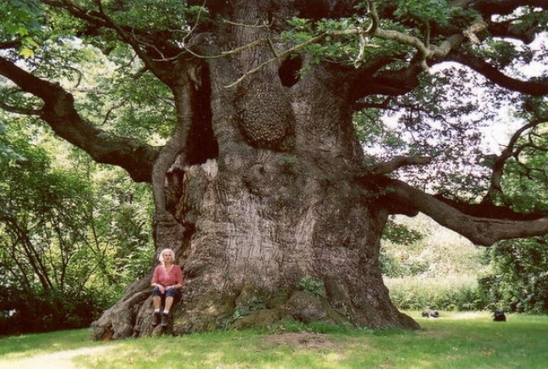
Дуб растёт медленно. Доживает до 300- 400лет, а иногда до 2000 лет. Дуб бывает высотой до 40—50 м , при обхвате ствола 6-7 м. У дуба сильные корни, которые глубоко уходят в землю, поэтому дуб крепко держится в земле.

Slide 7


Slide 8
Размножатся дубам помогают и животные.

Slide 9
Использование дубов

Slide 10

Дуб знаменит не только в России. Некоторые города и государства изобразили дубы на своих гербах.

Slide 11

Ученые считают, что на планете существует 450 видов дубов.

Slide 12
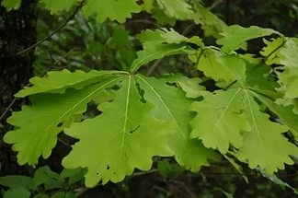
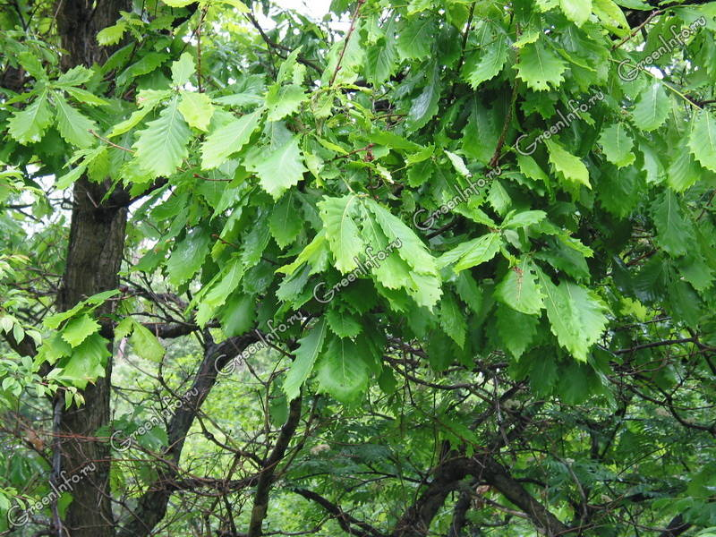
В Росии20видов дубов,6 видов дубов занесены в красную книгу

Slide 13
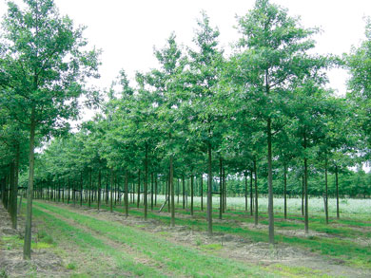
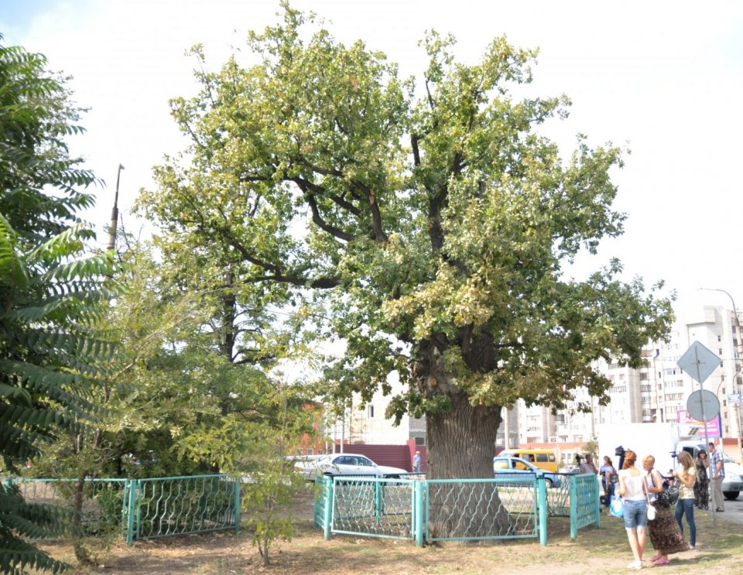
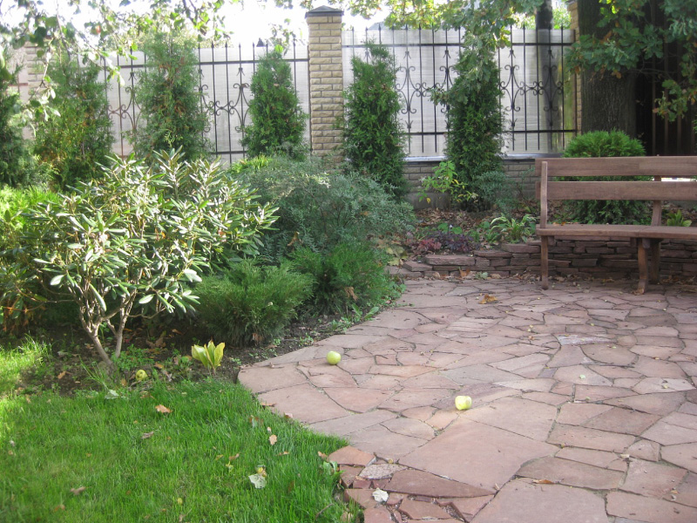
На Среднем Урале дубы в лесах не растут, но их используют для озеленения улиц городов и сел.

Slide 14
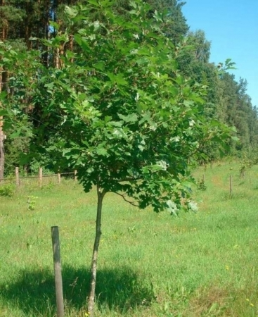
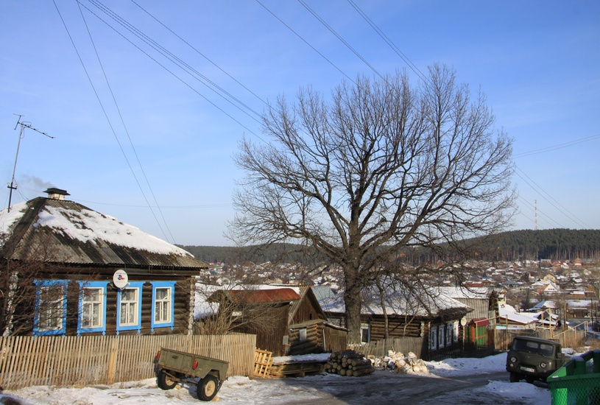
В нашем селе тоже растут дубы. Один старый дуб на окраине села и три молодых дубочка на территории школы.

Slide 15
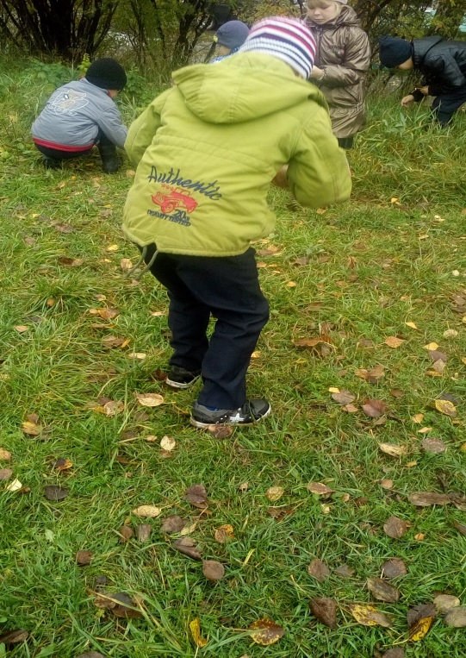
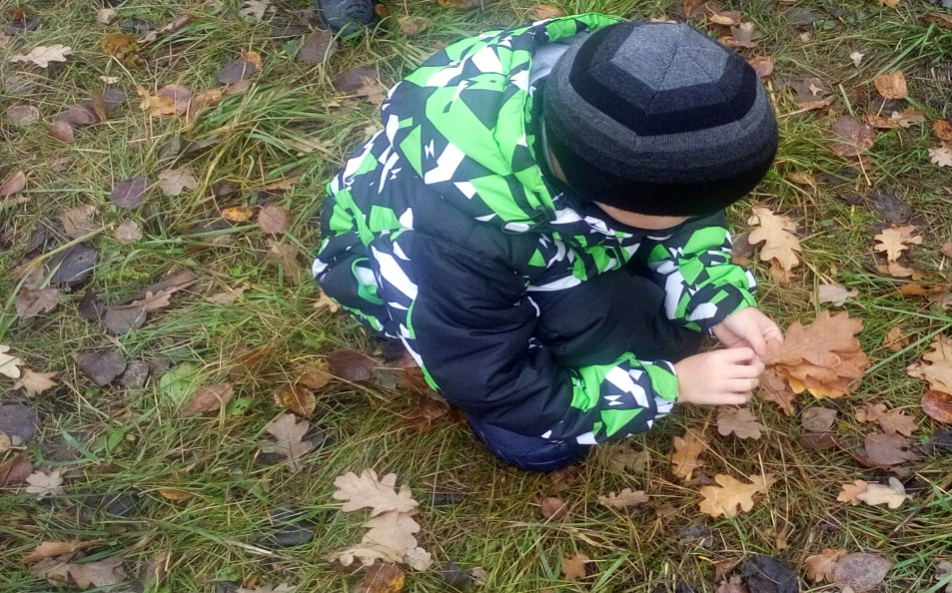
Подготовка желудя
Сбор плодов производят осенью, когда дерево скидывает лист и жёлуди полностью созрели. Для проращивания пригодны опавшие плоды дуба.

Slide 16
Отбор семян
Когда вы принесете желуди домой, их нужно перебрать. Червивые, заплесневелые, пустые, гнилые и другие испорченные плоды нужно выкинуть – из них ничего не прорастет

Slide 17
Подготовка семян
Дома проверяют пригодность материала: в тазик наливают холодную воду и опускают туда сборы. Всплывшие быстро на поверхность пустые, из них ничего не вырастет ,а те, которые так и не всплыли, являются хорошим сырьём для посадки.

Slide 18
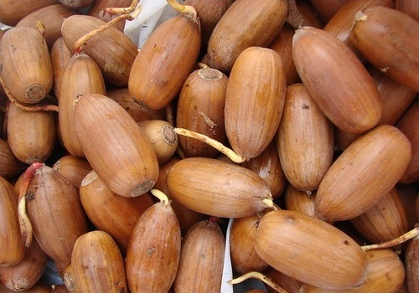
Проращивание
Прежде, чем посадить плод в землю, необходимо прорастить корешки. Для этого поместить на влажную салфетку и следить , чтобы она была влажной.

Slide 19
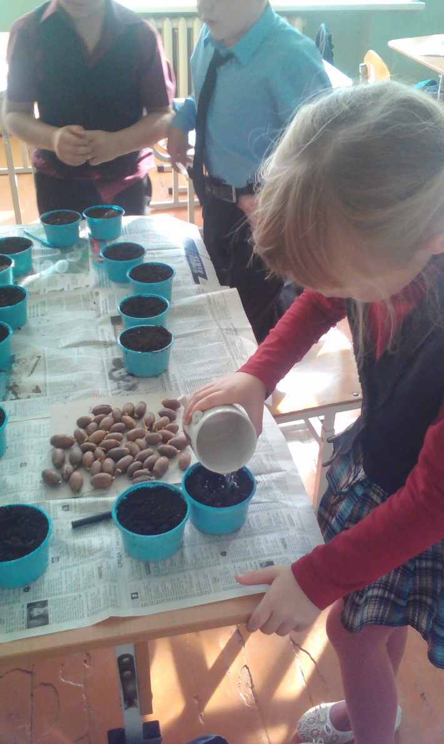
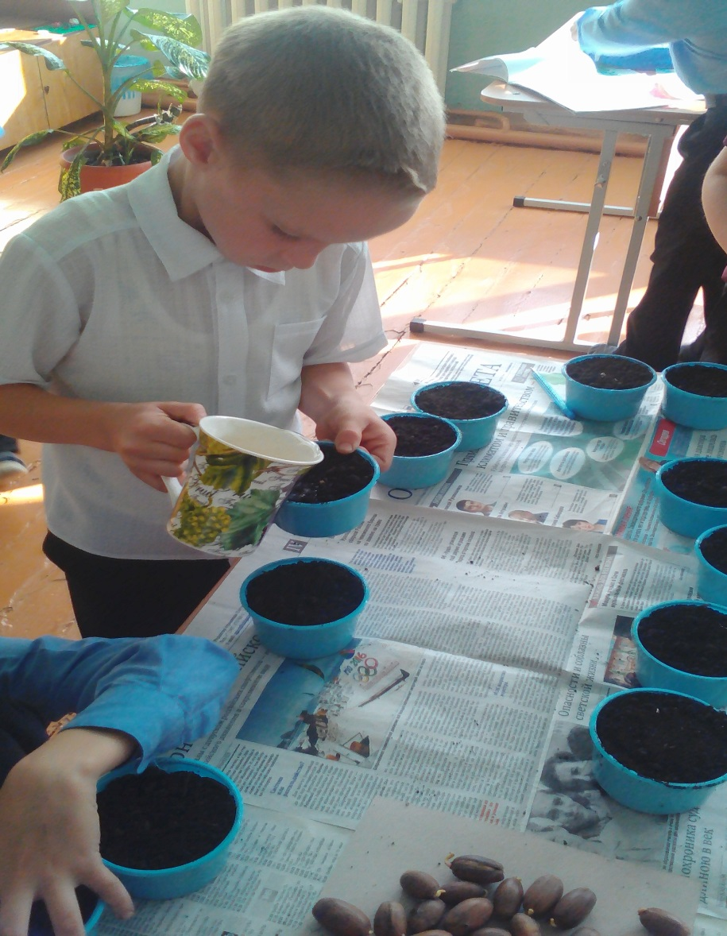
Посадка семян

Slide 20
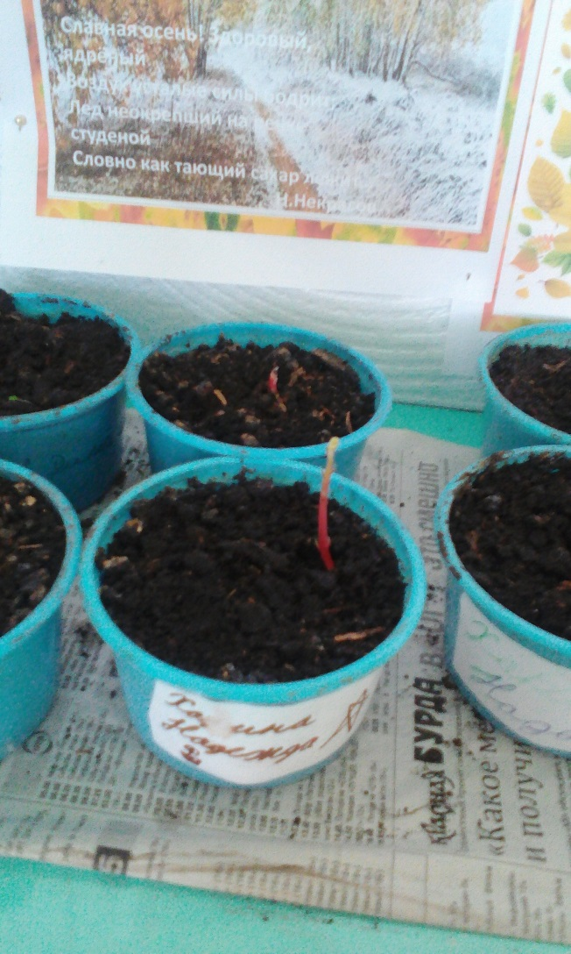
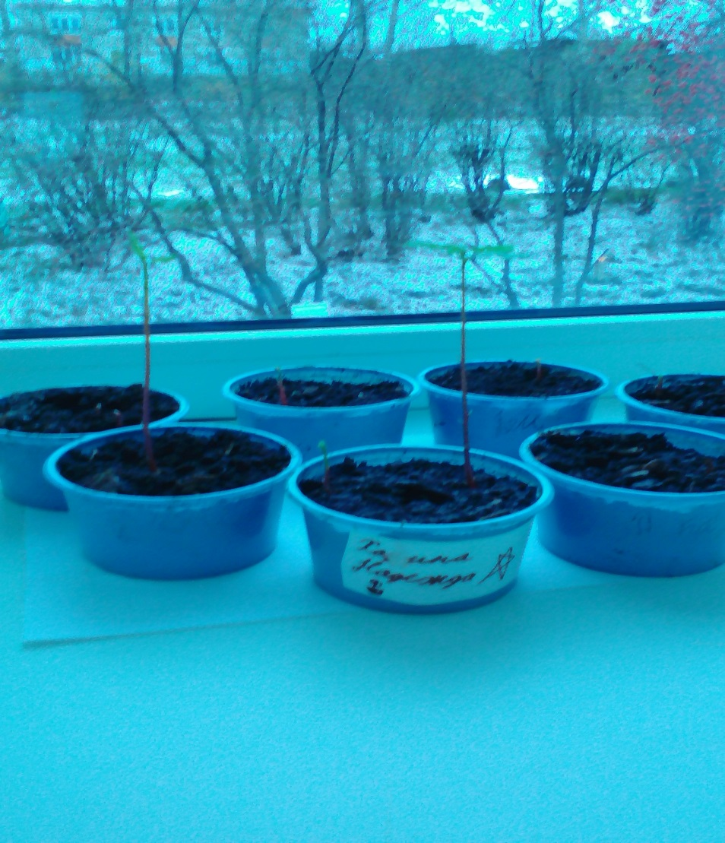

Slide 21
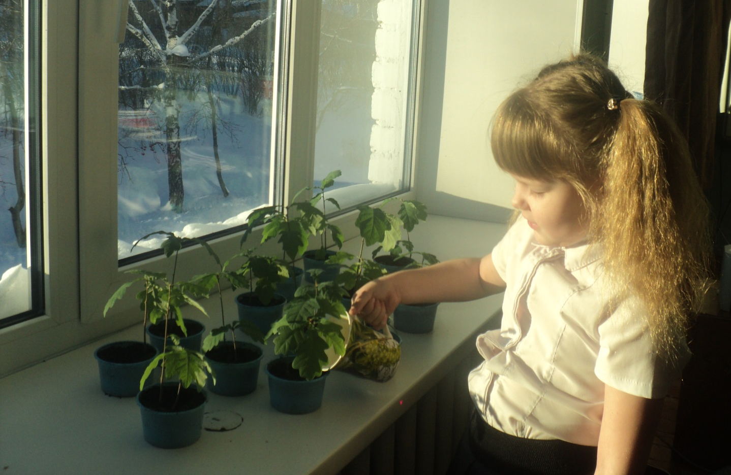
Горшочки с желудями я установила на подоконник с солнечной стороны. Каких-либо оптимальных условий я не соблюдала : полив осуществлялся через три дня, температура воздуха в нашем классе в осенне-зимний период не менялась и составляла +23+25 градусов по С. Чтобы обогащать почву кислородом два раза в месяц я рыхлила почву, стараясь не задеть желуди.

Slide 22
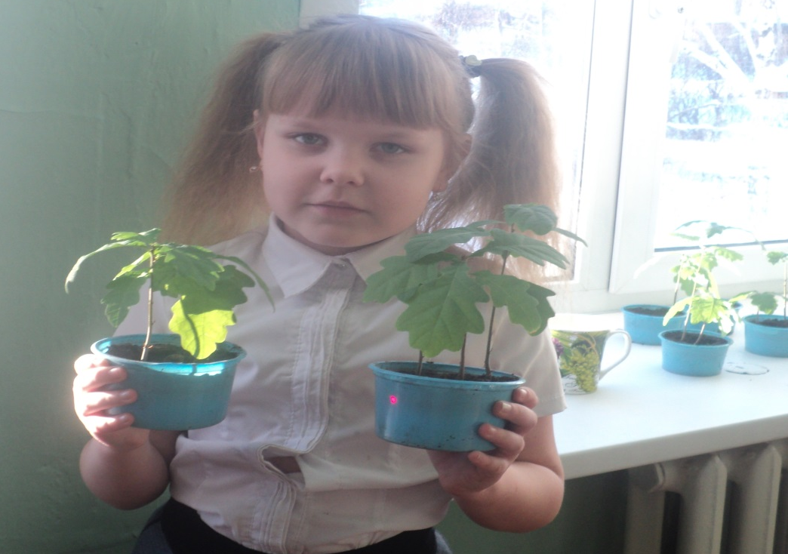
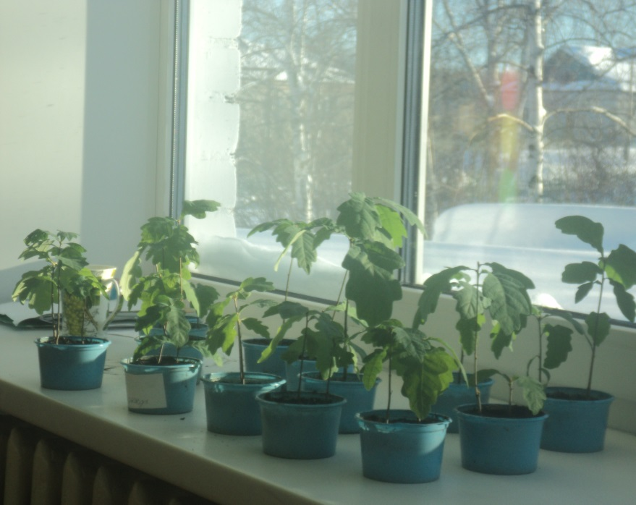
К 16 января наши дубочки подросли- самый большой вырос до 20 см и имеет 7 листьев

Slide 23
Куда посадить дуб :
Место должно быть открытым;
Светолюбивый дубок следует определить на западе – юге участка;
В дальнейшем подросшее дерево с богатой кроной само станет источником темного места, потому располагать саженец в местах, где это неуместно, не стоит;
Рядом с местом не должно быть никаких коммуникаций и дорожек, которые могут быть повреждены корнями.

Slide 24
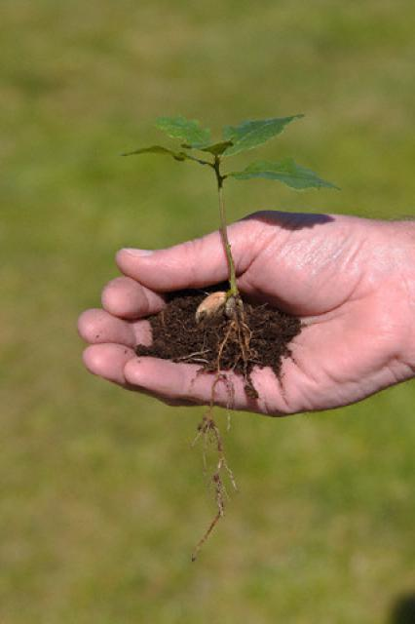
Результаты исследования:
Изучили и проанализировали научно – популярную литературу о жизни дубов.
Мы на экспериментальном опыте показали, что можно вырастить саженцы дуба в домашних условиях.

Slide 25
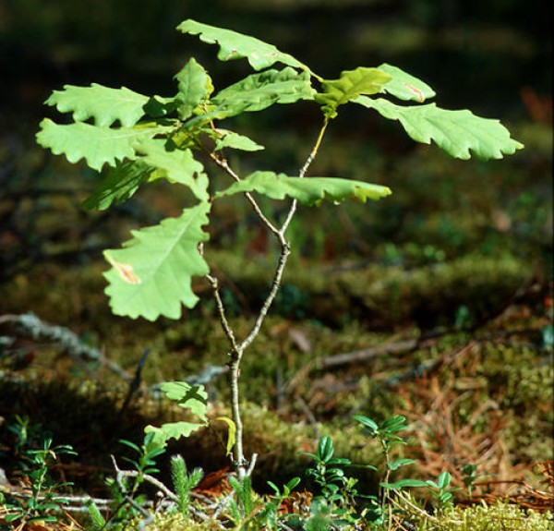
Из 28 желудей проросло 25 .
Осенью следующего года саженцы планируем пересадить в открытый грунт.
Только через несколько лет, если приживутся можно будет судить, какими будут деревья, так как дуб растет медленно.

Slide 26
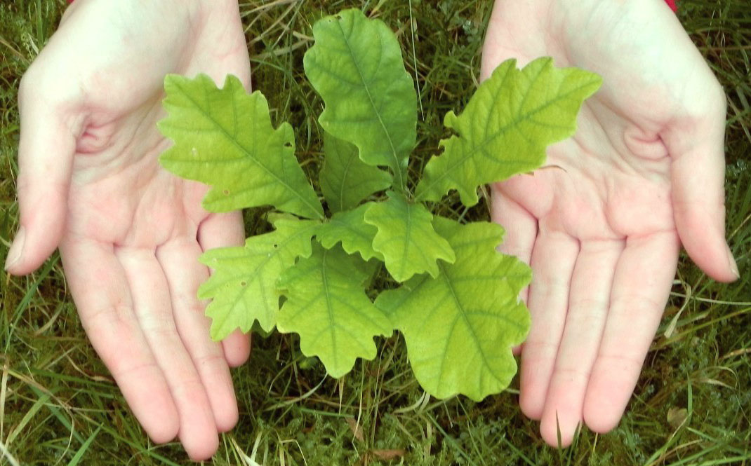
Если каждый мой ровесник посадит и вырастит хотя бы одно дерево, то у него никогда не поднимется рука сломать растение на улице.

Slide 27

Значит, мы сможем сберечь лес от уничтожения. Растения учат людей быть добрыми. А добрый человек будет беречь природу.

